Slide 1
Жизненный цикл ПО
Выполнил: Варганов М.А.
Преподаватель: Бушуева Е.В.

Slide 2
Модели
Каскадная модель, или «водопад»;
V-образная модель;
Модель прототипирования, «Incremental Model»;
Модель быстрой разработки приложений, или RAD-модель;
Гибкая методология разработки;
Спиральная модель.

Slide 3
Каскадная модель, или «водопад»
Подразумевает последовательное прохождение стадий, каждая из которых должна завершиться полностью до начала следующей.
Каскадная модель будет давать отличный результат только в проектах с четко и заранее определенными требованиями и способами их реализации. Нет возможности сделать шаг назад, тестирование начинается только после того, как разработка завершена или почти завершена.

Slide 4
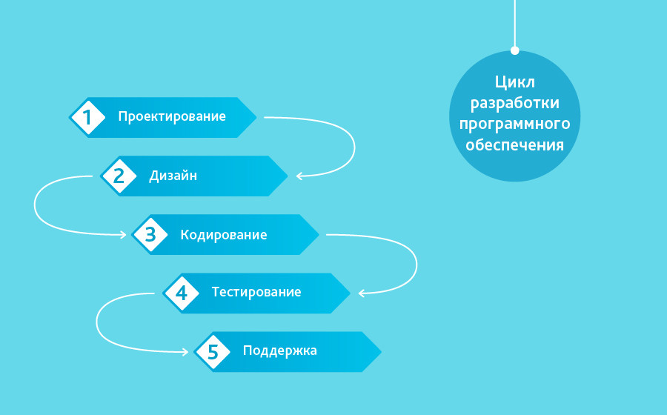
Как выглядит каскадная модель?

Slide 5
Когда использовать каскадную методологию?
Только тогда, когда требования известны, понятны и зафиксированы. Противоречивых требований не имеется.
Нет проблем с доступностью программистов нужной квалификации.
В относительно небольших проектах.

Slide 6
V-образная модель
V-образная модель применима к системам, которым особенно важно бесперебойное функционирование. Например, прикладные программы в клиниках для наблюдения за пациентами, интегрированное ПО для механизмов управления аварийными подушками безопасности в транспортных средствах и так далее.
Особенностью модели можно считать то, что она направлена на тщательную проверку и тестирование продукта, находящегося уже на первоначальных стадиях проектирования. Стадия тестирования проводится одновременно с соответствующей стадией разработки, например, во время кодирования пишутся модульные тесты.

Slide 7
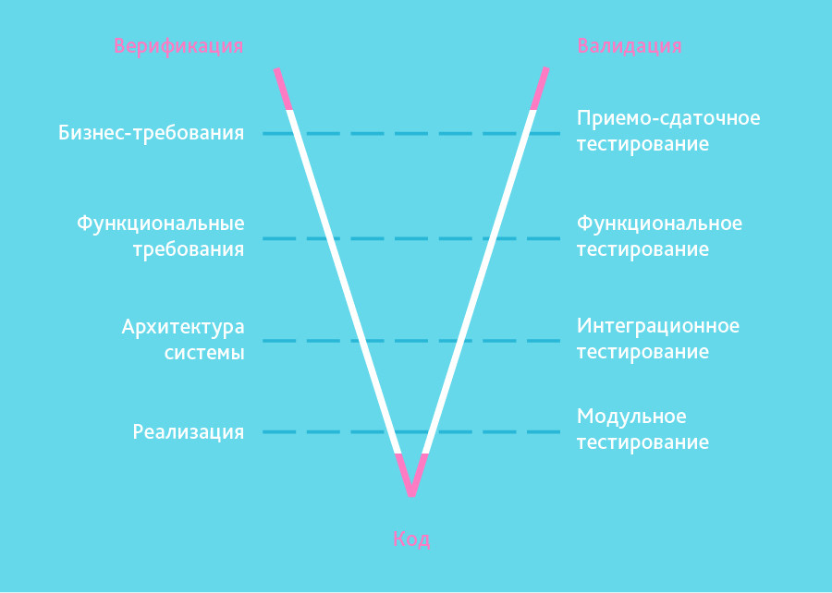
Как выглядит V-образная модель?

Slide 8
Когда использовать V-модель?
Если требуется тщательное тестирование продукта, то V-модель оправдает заложенную в себя идею: validation and verification.
Для малых и средних проектов, где требования четко определены и фиксированы.
В условиях доступности инженеров необходимой квалификации, особенно тестировщиков.

Slide 9
Модель прототипирования, «Incremental Model»
В инкрементной модели полные требования к системе делятся на различные сборки.
Имеют место несколько циклов разработки, и вместе они составляют жизненный цикл «мульти-водопад».
Цикл разделен на более мелкие легко создаваемые модули. Каждый модуль проходит через фазы определения требований, проектирования, кодирования, внедрения и тестирования.
Процедура разработки по инкрементной модели предполагает выпуск на первом большом этапе продукта в базовой функциональности, а затем уже последовательное добавление новых функций, так называемых «инкрементов». Процесс продолжается до тех пор, пока не будет создана полная система.

Slide 10
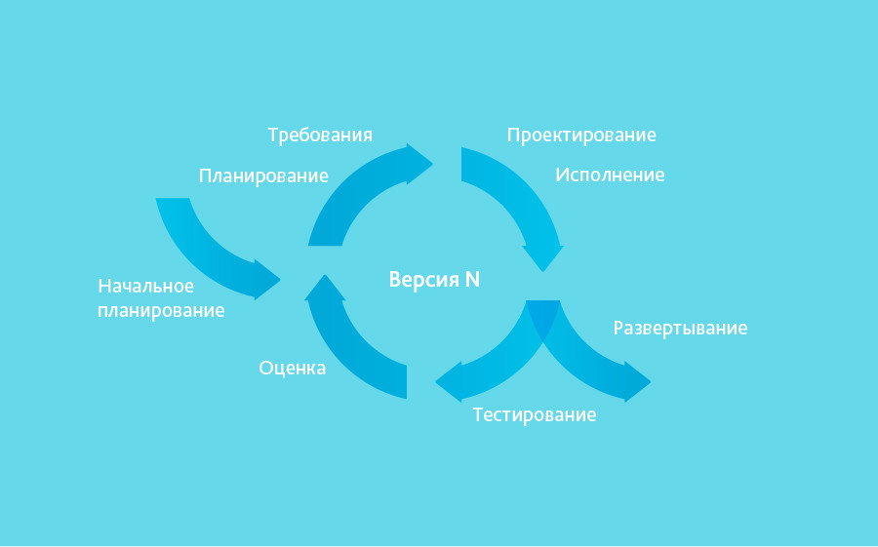
Как выглядит прототипирования модель?

Slide 11
Когда использовать прототипированую модель?
Когда основные требования к системе четко определены и понятны. В то же время некоторые детали могут дорабатываться с течением времени.
Требуется ранний вывод продукта на рынок.
Есть несколько рисковых фич или целей.

Slide 12
Модель быстрой разработки приложений, или RAD-модель
RAD-модель — разновидность инкрементной модели. В RAD-модели компоненты или функции разрабатываются несколькими высококвалифицированными командами параллельно, будто несколько мини-проектов.
Созданные модули затем интегрируются в один рабочий прототип.

Slide 13
Модель быстрой разработки приложений включает следующие фазы:
Бизнес-моделирование: определение списка информационных потоков между различными подразделениями.
Моделирование данных: информация, собранная на предыдущем этапе, используется для определения объектов и иных сущностей, необходимых для циркуляции информации.
Моделирование процесса: информационные потоки связывают объекты для достижения целей разработки.
Сборка приложения: используются средства автоматической сборки для преобразования моделей системы автоматического проектирования в код.
Тестирование: тестируются новые компоненты и интерфейсы.

Slide 14
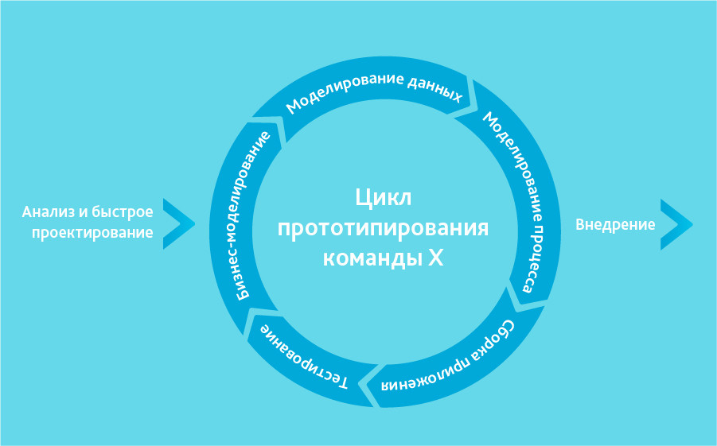
Как выглядит RAD-модель?

Slide 15
Когда используется RAD-модель?
Может использоваться только при наличии высококвалифицированных и узкоспециализированных архитекторов. Бюджет проекта большой, чтобы оплатить этих специалистов вместе со стоимостью готовых инструментов автоматизированной сборки. RAD-модель может быть выбрана при уверенном знании целевого бизнеса и необходимости срочного производства системы в течение 2-3 месяцев.

Slide 16
Гибкая методология разработки
В «гибкой» методологии разработки после каждой итерации заказчик может наблюдать результат и понимать, удовлетворяет он его или нет. Это одно из преимуществ гибкой модели. К ее недостаткам относят то, что из-за отсутствия конкретных формулировок результатов сложно оценить трудозатраты и стоимость, требуемые на разработку.
Методология подходит для больших или нацеленных на длительный жизненный цикл проектов, постоянно адаптируемых к условиям рынка.

Slide 17
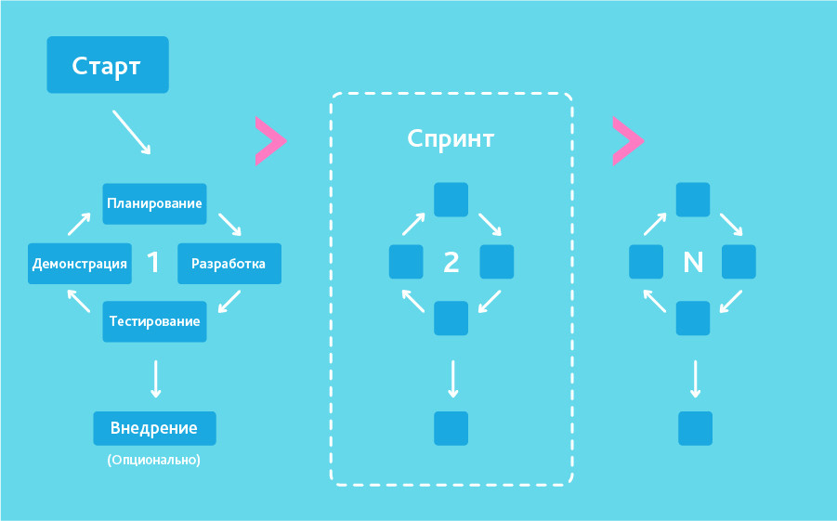
Как выглядит «гибкая» модель?

Slide 18
Когда использовать «гибкую» модель?
Когда потребности пользователей постоянно меняются в динамическом бизнесе.
Изменения на Agile реализуются за меньшую цену из-за частых инкрементов.
В отличие от модели водопада, в гибкой модели для старта проекта достаточно лишь небольшого планирования.

Slide 19
Спиральная модель
«Спиральная модель» похожа на инкрементную, но с акцентом на анализ рисков. Она хорошо работает для решения критически важных бизнес-задач, когда неудача несовместима с деятельностью компании, в условиях выпуска новых продуктовых линеек, при необходимости научных исследований и практической апробации.
Эта модель не подойдет для малых проектов, она резонна для сложных и дорогих.

Slide 20
Спиральная модель предполагает 4 этапа для каждого витка:
Планирование;
Анализ рисков;
Конструирование;
Оценка результата и при удовлетворительном качестве переход к новому витку.

Slide 21
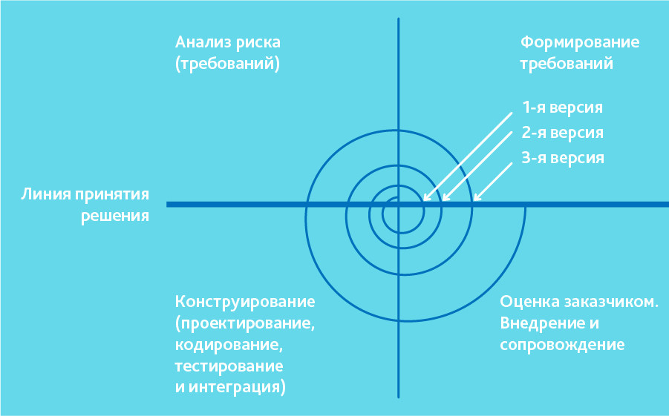
Как выглядит спиральная модель?

Slide 22
Пример
В своем разрабатываемом проекте используется каскадная модель.
Она состоит из 5 этапов:
Анализ требований
Проектирование
Разработка
Тестирование
Техническая поддержка

Slide 23
Анализ требований
Начав проект, следует проанализировать, что требуется от продукта, эту информацию можно получить от заказчика.
Подбор подходящих авиабилетов на основе выбранных данных
Бронирование авиабилетов
Просмотр подробной информации о рейсе
Просмотр информации о купленном авиабилете

Slide 24
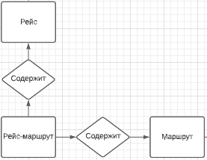
Проектирование
Этап проектирования заключается в разработке концептуальной модели предметной области, определения объектов как сущностей. Также проектируется логическая структура БД.

Slide 25
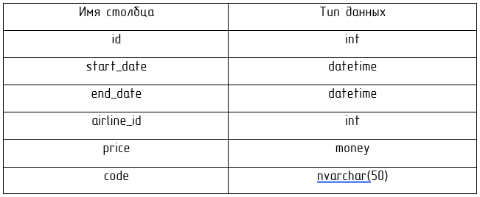
Проектирование логической структуры БД
Определяются атрибуты сущности, их имя и тип данных

Slide 26
Разработка
На этапе разработки проектируется физическая структура БД, интерфейс продукта и его функционирование.

Slide 27
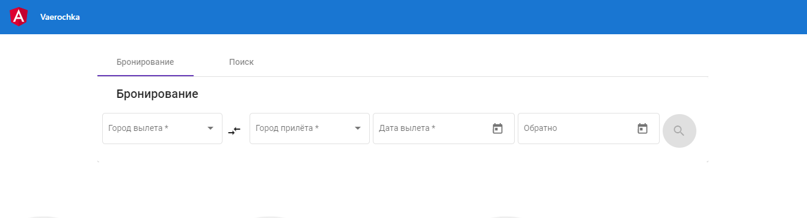
Разработка

Slide 28
Тестирование
На данном этапе происходит тестирование проекта. Проверка ограничений целостности, исследуется поведение программного продукта, основной целью которого является выявление багов.

Slide 29
Техническая поддержка
В моем проекте этот этап на данный момент не производится. Суть данного этапа заключается в модификации программного продукта после поставки с целью исправления ошибок. Например, я буду исправлять ошибки, которые были выявлены после демонстрации проекта комиссии, чтобы добавить его в дипломную работу.

